Slide 1
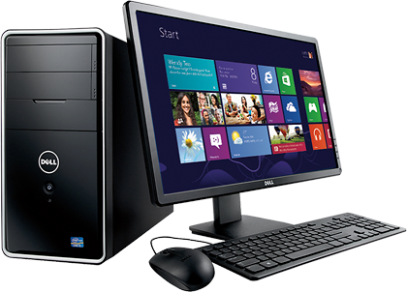
Informatika va axborot texnologiyalari
5-sinf

Slide 2

Fayl va papkalar

Slide 3


1. Mulohazalarni davom ettiring:
a) Har qanday fayl o‘z nomi va …ga ega.
a) Har qanday fayl o‘z nomi va kengmaytmasiga ega.
b) Katalog bu — fayl va papkalarning atribut va parametrlari saqlanadigan maxsus joy.
b) … bu — fayl va papkalarning atribut va parametrlari saqlanadigan maxsus joy.
c) Kompyuter xotirasida fayllar matn, rasm, video, musiqa ko‘rinishlarda bo‘ladi.
c) Kompyuter xotirasida fayllar matn, …, …. , …. ko‘rinishlarda bo‘ladi.

Slide 4

Fayllar bilan bajarish mumkin bo‘lgan amallarni ko‘rsating:
saqlash | qayta nomlash
o‘lchash | o‘chirish
qirqib olish | uzatish
ochish | chop etish
nusxalash | ishga tushirish
rang berish

Slide 5
3. Windows muhitida fayl va papkalar bilan bajariladigan amallarning tarjimasini aniqlab, jadvalni to‘ldiring
Rus tili | O‘zbek tili | Ingliz tili
Создать
Копировать
Сохранить
Удалить
Вырезать
Вставить
Переименовать

Slide 6
3. Windows muhitida fayl va papkalar bilan bajariladigan amallarning tarjimasini aniqlab, jadvalni to‘ldiring.
Rus tili | O‘zbek tili | Ingliz tili
Создать | Hosil qilish | Create
Копировать | Nusxa ko‘chirish | Copy
Сохранить | Saqlash | Save
Удалить | O‘chirish | Delete
Вырезать | Qirqib olish | Cut
Вставить | Joylashtirish | Paste
Переименовать | Qayta nomlash | Rename

Slide 7





4. Dastur yorliqlari va ularga mos kengaytmalarni belgilang
.txt
.pptx
.bmp
.xlsx
.docx
.bmp
.xlsx
.docx
.txt
.pptx

Slide 8




Informatika va axborot texnologiyalari
Mavzu: Amaliy mashg‘ulot

Slide 9

Quyidagilarning qaysi biri fayl nomi bo‘la oladi?
Maktab
Qachon?
3>2
Maktab!
Sinf*

Slide 10




Kitob javoni
Papka
Kutubxona
Disk
Tokcha
Quyi papka
Kitob
Fayl

Slide 11
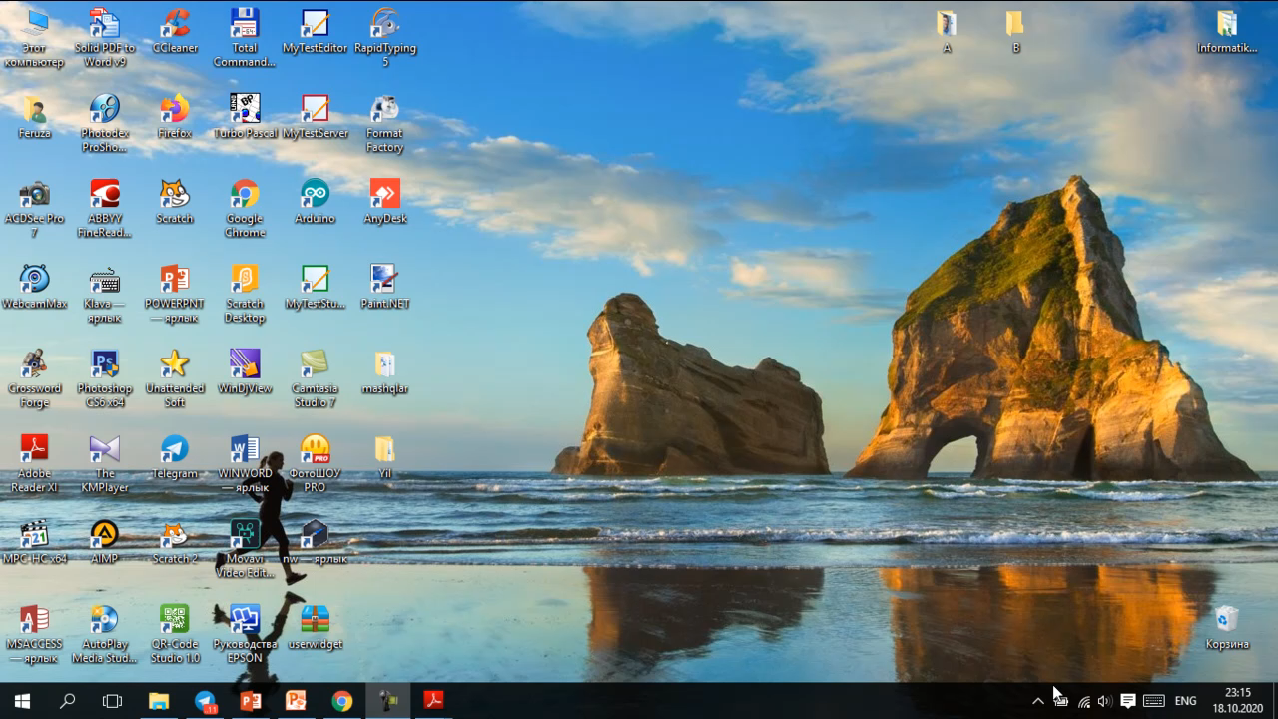

Slide 12
Katalog (papka) — bir necha papka va ostki kataloglarning umumiy nomi.
Masalan: C:\\Windows\System32\calc.exe

Slide 13


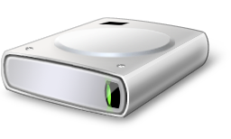


Bosh katalog, Quyi katalog, Ona katalog
A
Disk
B
B_1
C

Slide 14
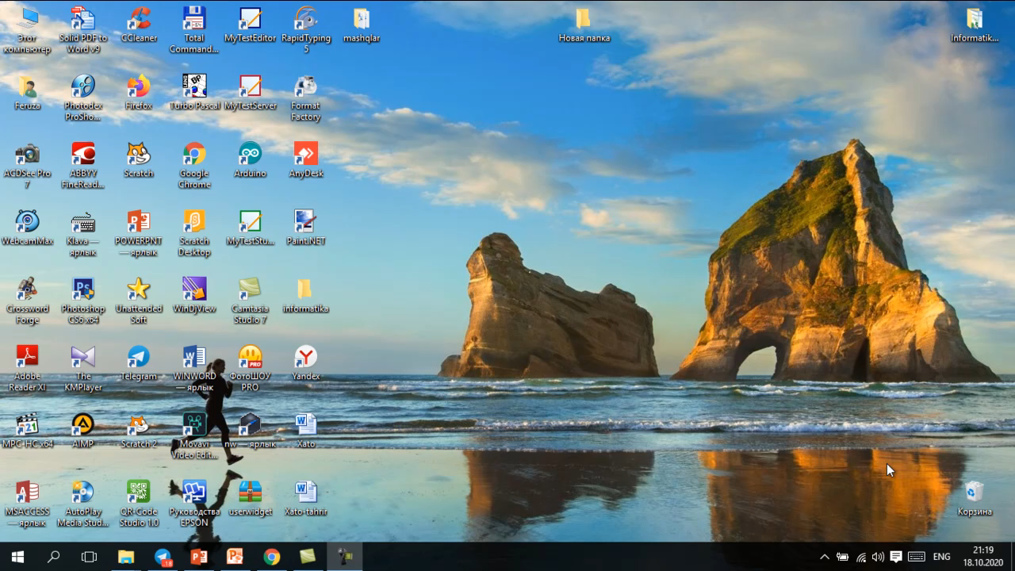

Slide 15
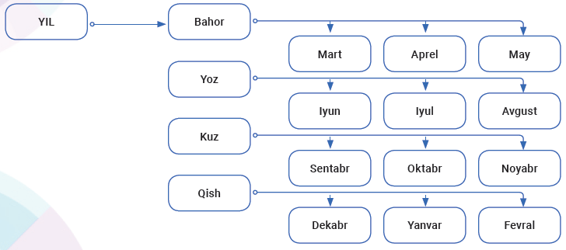
2-mashq (46-bet)

Slide 16
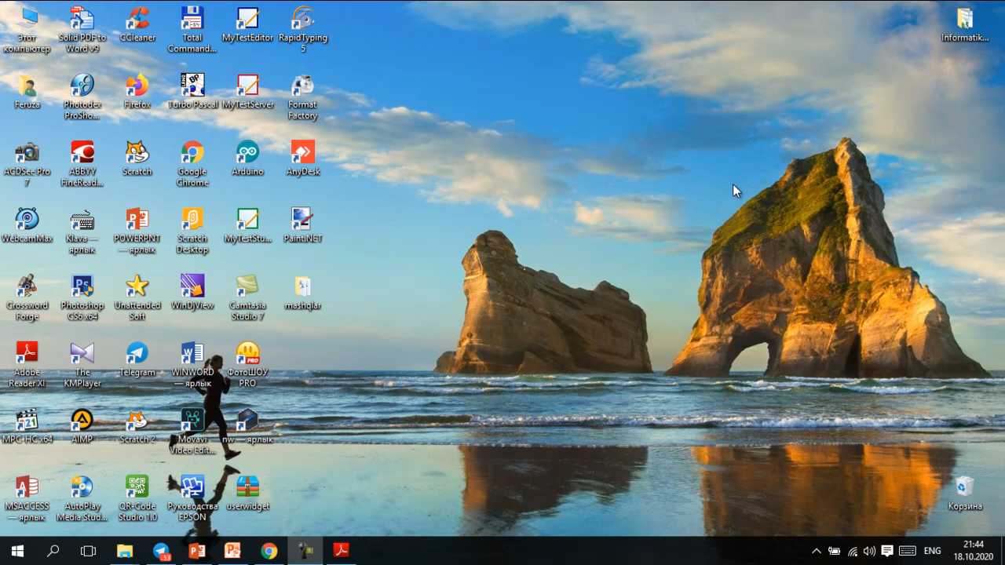

Slide 17
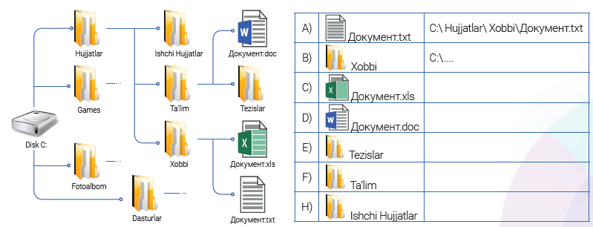
3-mashq. Quyidagi berilgan katalogda fayl yo‘lini aniqlang

Slide 18
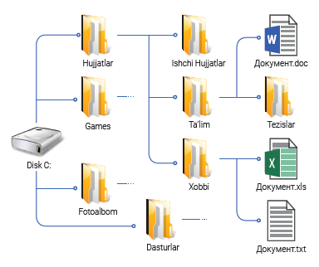

C:\\ Hujjatlar\Xobbi\Документ.txt
Документ.txt

Slide 19

C:\\ Hujjatlar\Xobbi\Документ.xls
Документ.xls

Slide 20
C:\\ Hujjatlar\Ta’lim\Документ.doc
Документ.doc

Slide 21

C:\\ Hujjatlar\Ta’lim\Tezislar
Tezislar

Slide 22
C:\\ Hujjatlar\Ta’lim
Ta’lim

Slide 23
C:\\Hujjatlar\Ishchi hujjatlar
Ishchi hujjatlar

Slide 24






Papka hosil qilish
N

Slide 25

Mustaqil bajarish uchun topshiriq:
1-2-3-topshiriqlarni bajarish.
(Savol va topshiriqlar 47-bet).

